Slide 1
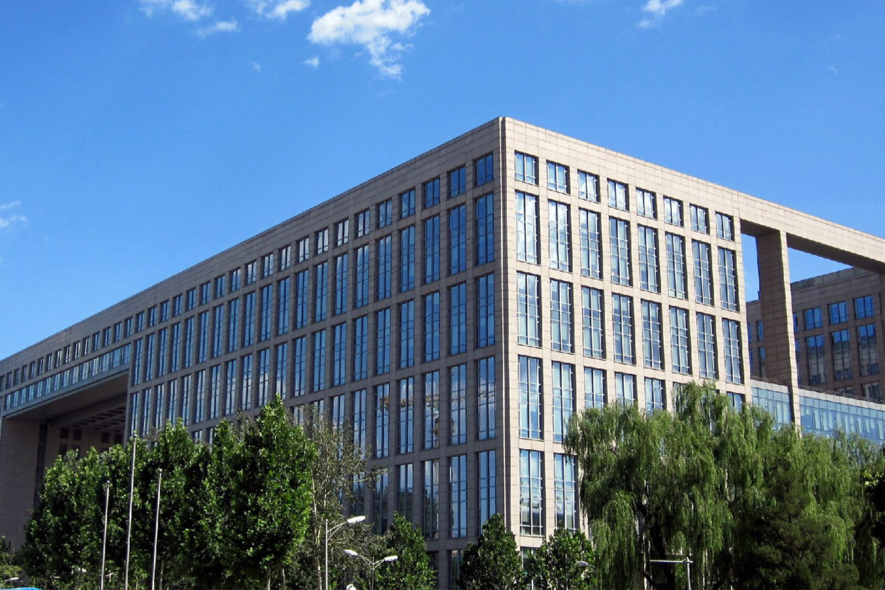

实习总结
18373229 姚树基

Slide 2

目录 | CONTENT
1
实习内容
2
实习遇到的困难和解决办法
3
个人收获

Slide 3
1. 实习内容
实习日期：7月15日-8月5日
实习内容：共识协议建模验证
指导老师：葛宁
日期 | 实习内容
7.15之前 | 研究老师选题，确定实习方向
7.15-7.23 | 学习拜占庭算法和共识协议的相关基础知识。阅读github上bymc工具文档，安装并使用bymc工具验证样例。
7.23-8.3 | 阅读英语论文，深入研究被分配的两个共识协议，学习promela代码，撰写交付文档
8.3-8.5 | 完善现有成果，并撰写实习报告和实习总结

Slide 4

2. 实习遇到的困难和解决办法
相关知识（共识协议和拜占庭算法）以前没有接触过，并且较为冷门难懂。这需要自行从互联网上搜索，找到有效信息，提高了我的检索能力。
纯英文学术文献较为复杂，并且内容较多，很容易不知所云。这需要我先分析清楚论文框架，再对照翻译和关键词意反复理解句子含义，提高了我的英文文献阅读能力。

Slide 5
3. 个人收获
学习了共识协议和拜占庭算法的相关基础知识
深入研究了两个共识协议，学习了它们的工作流程和模式性质并用自动机的形式表现出来。学会了使用bymc工具进行验证的方法
专业论文阅读有较大困难，这次实习大大提高了英语阅读能力。
初步了解了研究生的学习形式，体验了组会的流程，为个人的未来规划提供了一定的参考

Slide 6

谢谢聆听
Thank You

